Slide 1
클리닝 히어로 시놉시스 시나리오

Slide 2
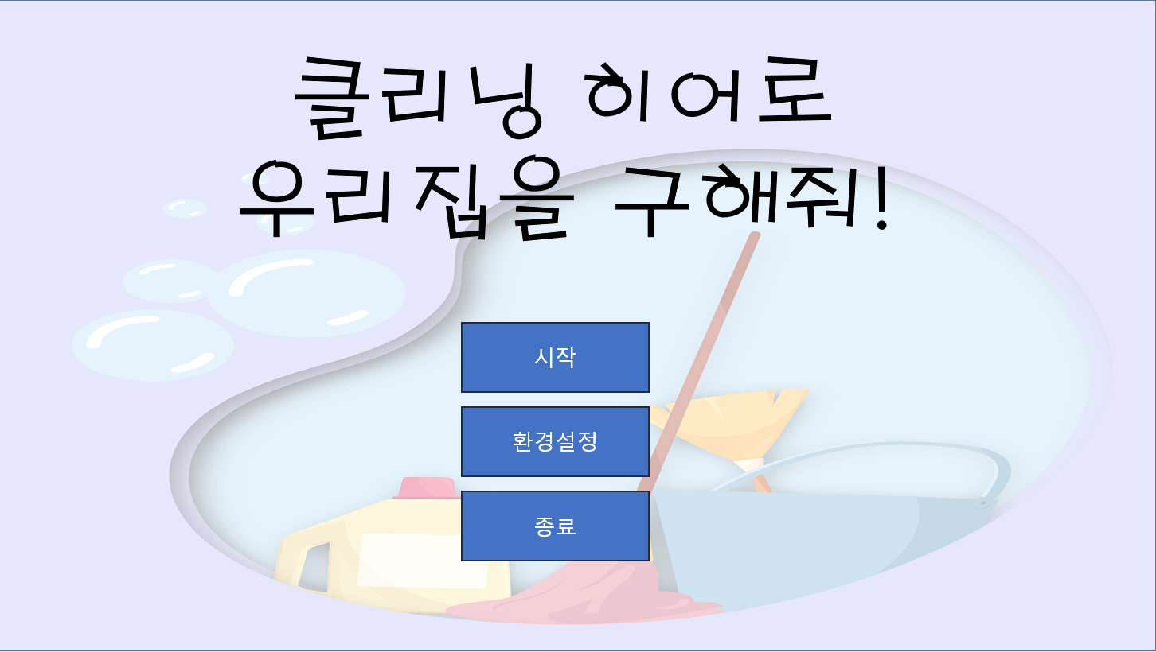

Slide 3
Fade in, out……..

Slide 4
#1. 세아의 집
[효과음]!#!%!@#$!@#$!
해설 : 오늘도 세아의 집은 조용할 틈이 없습니다. 왜냐고요?
세아 : “와! 이번엔 비밀기지 만들기 놀이다! 아니지, 마침 배도 고픈데 요리사 놀이를 해볼까?”
해설 : 우리의 주인공인 세아는 워낙 천방지축 개구쟁이라 잠시라도 가만히 있는 법이 없거든요.
그녀가 지나간 자리에는 얼마 지나지 않아 온갖 잡동사니와 쓰레기로 가득해졌습니다.

Slide 5
#2. 거실
“따르르릉!”(전화벨 울리는 소리)
해설 : 갑자기 울린 전화벨소리를 들은 세아는 놓칠세라 급히 뛰어가 수화기를 들었습니다.
세아 : “여보세요?”
어머니 : 여보세요? 세아니?
세아 : 와, 엄마!
어머니 : 우리 세아, 집 잘보고 있었어? 엄마는 지금 막 약속 끝나고 들어갈 참이야
세아 : 아, 그렇구나! 그럼 언제오는데?
어머니 : 한 30분에서 1시간? 지금 차가 막혀서 빨리 가긴 어려울 것 같아.
그나저나……..엄마 없다고 지난번처럼 또 집안을 마구 어지럽히거나 하진 않았겠지?
세아 : 아, 아니야 그때 혼나고서 얼마나 반성했는데! 하나도 안 어지럽히지 않고 오늘은 얌전히 잘 놀았어!
어머니 : 그래? 그럼 다행이고. 아무튼 엄마 최대한 빨리 갈께. 곧 보자!
-딸깍(전화 끊기는 소리)-

Slide 6
#3. 거실
세아 : “으음……”
해설 : 세아는 집안을 보고는 난처한 표정을 지었습니다.
얌전히 놀았다는 말과는 달리 주방, 거실, 욕실 어느 곳 하나 할 것 없이 엉망진창인 상태였기 때문이죠.
???(정체불명의 목소리) : 으으, 더는 못 참아!
세아 : “누, 누구세요?”
??? : 너는 매일 집안을 어지럽히기나 하면서 이제는 뻔뻔하게 거짓말까지 해?!
넌 이번에 정말 재대로 혼 좀 나봐야겠어!”
세아 : “이게 무슨 소리? 어, 잠깐 갑자기 왜 이렇게 졸립지?”
해설 : 세아는 그만 정신을 잃고 말았어요.

Slide 7
Fade in, out……..

Slide 8
#4. 세아의 방
세아 : 으음, 여긴 어디지…?
해설 : 시간이 얼마나 지났을까. 정신을 차린 세아는 주변을 둘러보았습니다.
세아 : “여기는…..내 방이잖아? 방금전엔 무슨일이 있었던…..우왓?!”
해설 : 세아는 자신의 근처에 있던 장난감 상자를 보곤 깜짝 놀랐어요.
왜나하면……
세아 : 갑자기 장난감 상자가 커졌어?!
해설 : 평소엔 그녀가 가볍게 들고 다녔던 장난감 상자가 갑자기 세아보다 거대해진 상태였거든요.
뿐만 아니라 주변에 있던 세아보다 작거나 비슷했던 물건들도 비슷한 상태인걸 알고는
곧 주변물건의 크기가 커진 게 아니라 자신이 작아졌음을 알았습니다.

Slide 9
#5. 세아의 방
세아 : 우으, 이게 도대체 무슨 일이야? 나 무서워…..
??? : 세아야, 괜찮아?
해설 : 곧 울음을 터뜨릴 것만 같은 세아의 뒤에서 누군가가 말을 걸었어요.
세아 : 으악!, 누, 누구세요? 절 잡아먹지 말아주세요…..!
해설 : 세아가 뒤돌아보니 웬 곰 인형 한 마리가 서있었습니다.
세아 : 토, 토토!
토토 : 그래, 나야 나. 너의 오랜 애착인형인 곰 인형 토토, 이젠 좀 안심이 돼?

Slide 10
#6. 세아의 방
세아 : 그나저나 너 말할 수 있었어?
토토 : 음, 너가 작아지고나서 부터 나도 갑자기 말을하고 움직일 수 있게 됐지 뭐야? 다만 문제는…….
세아 : 문제는….?
토토 : 그런 존재가 나 하나뿐이 아니란 게 문제지.
세아 : 자세히 설명해줘.
해설 : 토토가 말하려다 갑자기 세아를 째려보았습니다.
토토 : 말하기 이전에….. 너 왜 집안이 이렇게 엉망인데 안 그랬다고 엄마한테 거짓말 한 거야?
해설 : 세아의 얼굴이 부끄럽다는듯 빨개졌습니다.

Slide 11
#7.
토토 : 이게 어떻게 된 일인지 설명하자면……..너, 평소에 집을 잔뜩 어지럽히곤 했지?
세아 : 응
토토 : 그럴 때마다 치우는 건 언제나 부모님이셨고.
세아 : 응
토토 : 너가 노는 과정에서 잃어버리거나 망가진 물건들이 많다는 것도 알고 있지?
세아 : 으,으응……..
토토 : 아무튼, 너가 놀면서 집안에 마구 흐트러지거나 망가진 장난감부터 온갖 물건들이 너에게 매우 화가 난 것 같아.
그들이 너가 방금전에 거짓말을 하는걸 들은 시점에서 폭발해버리는 바람에 이런 일이 벌어진 것 같고.
세아 : 근데 넌 멀쩡하네?

Slide 12
#8
토토 : 그야, 난 너의 애착인형이라 너가 평소에 관리를 잘 해주었으니 이번 일에서 피해간 것 같아. 안 그랬으면 나도…..
세아 : 으악, 무서운 소리 하지마!
토토 : 아무튼, 이런 상황이니까 너의 몸이 원래대로 돌아오려면 엄마가 오기전에 너의 손으로 직접 청소를 하면서
집안을 깨끗이 청소해야 할꺼야, 물론 너에게 나쁜 감정을 품은 존재들은 너의 청소과정을 방해하겠지만……
할 수 있겠어?
세아 : 으음……무섭긴 하지만 그래도 해야지!
(이번에 거짓말한것까지 들키면 진짜 쫓겨날지도 몰라!)
토토 : 좋아!, 그럼 내가 옆에서 도와줄 테니까 같이 청소 해보자고!
세아 : 좋아!
해설 : 그렇게 세아와 토토는 청소라는 기나긴 여정이 시작 되었습니다!

Slide 13
로딩화면 이후 게임시작

